Slide 1
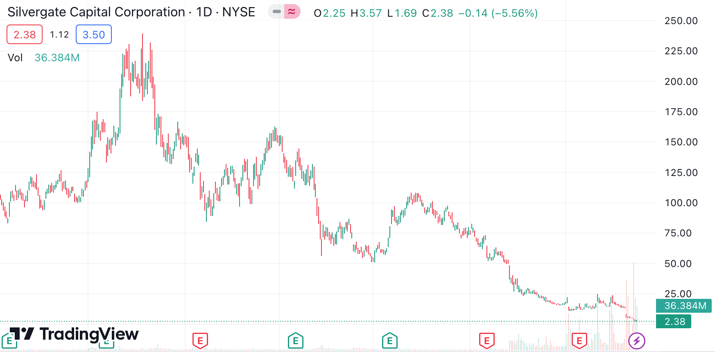
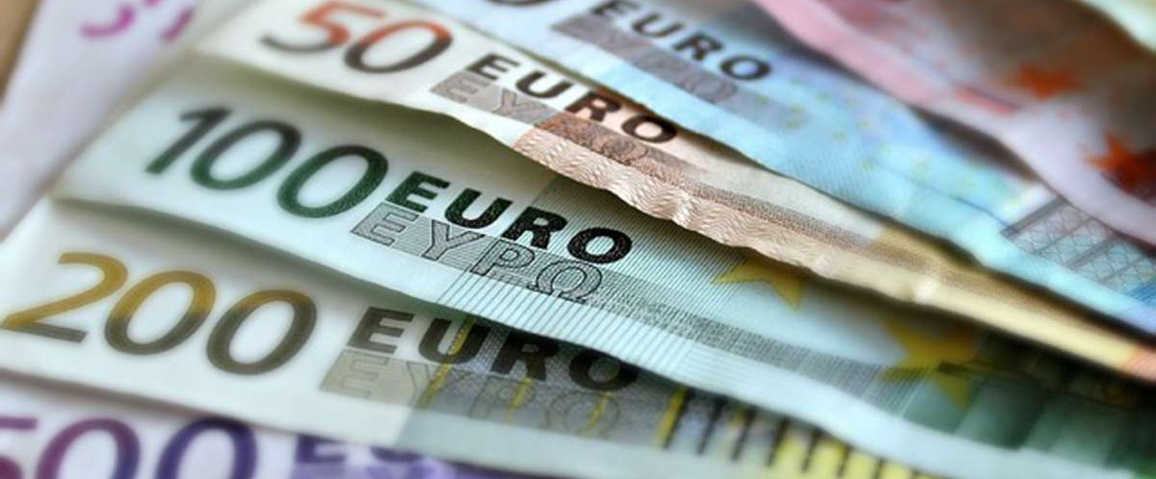
Finanzkrise
Euro

Slide 2
Warum genau dieses Bild:
Finanzkrise:
- Das Bild mit dem meisten Bezug.
Euro:
- Hat immer noch Auswirkungen auf die Gegenwart + Zukunft

Slide 3
Was sind die Hintergründe?
Finanzkrise:
- Platzen der Immobilienblase. Durch nicht ausreichend abgesicherte Kredite der Banken.
Euro:
-Das Ziel eine gemeinsame Währungspolitik & Währung innerhalb der EU-Ländern zu bieten.

Slide 4
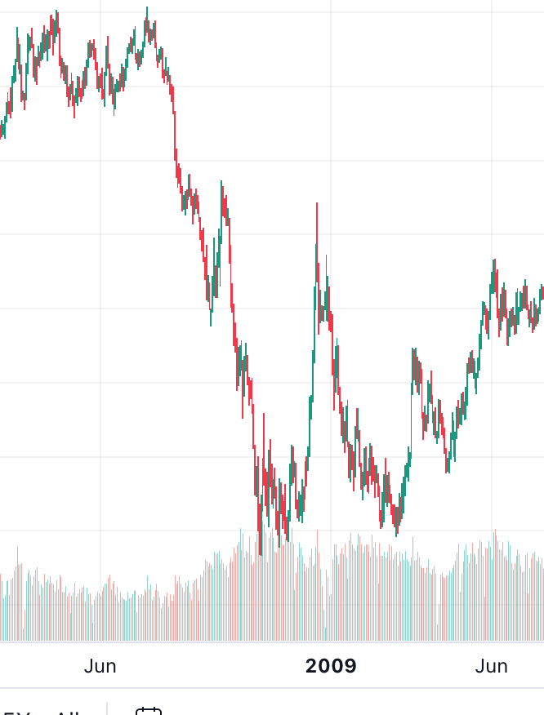
Zusammenhang der Bilder?
Beide Themen haben einen wirtschaftlichen und finanziellen Bezug, zum Zeitpunkt der Finanzkrise fielen alle Kurse inklusive der Euro ins bodenlose aufgrund der geplatzten Immobilienkredite die abgesichert waren durch Mortage backed Securities.

Slide 5
Andere Geschichtliche Zusammenhänge
Finanzkrise:
- Die Coronakrise hat ähnliche Einbruche an den Finanzmärkten ausgelöst.
Euro:
-Die griechische Staatsschuldenkrise ist eine seit 2010 laufende Krise des Staatshaushalts und der Volkswirtschaft der Republik Griechenland.

Slide 6
Lerneffekt!
Finanzkrise:
- Es sollten keine Kredite vergeben werden ohne, dass ausreichend sicherheitseinlagen bereitgestellt werden müssen vom Kreditnehmer.
Euro:
- Eine gemeinschaftliche Währung kann Krisensicherer als eine eigenständige/alleinige Währung

Slide 7
Quiz:
Finanzkrise:
- Welche Finanzkrisen gab es abgesehen von 2008 noch?
Euro:
- Wie steht derzeit der Kurs zwischen EUR/US

